Slide 1
第2篇 面向过程的程序设计
程序设计初步
函数与预处理
数组
指针
自定义数据类型

Slide 2
第3章 程序设计初步
面向过程的程序设计和算法
Ｃ++程序和语句
赋值语句
C++的输入与输出
编写顺序结构的程序
关系运算和逻辑运算
选择结构和ｉｆ语句
条件运算符和条件表达式
多分支选择结构和switch语句
编写选择结构的程序
循环结构和循环语句
循环的嵌套
break语句和continue语句
编写循环结构的程序

Slide 3
3.1 面向过程的程序设计和算法
程序=算法+数据结构
说明:算法是处理问题的一系列的步骤。算法必须具体地指出在执行时每一步应当怎样做。

Slide 4
算法的表示:
1. 自然语言
用中文或英文等自然语言描述算法。但容易产生歧义性，在程序设计中一般不用自然语言表示算法。
2. 流程图
可以用传统的流程图或结构化流程图。用图的形式表示算法，比较形象直观，但修改算法时显得不大方便。
3. 伪代码(pseudo code)
伪代码是用介于自然语言和计算机语言之间的文字和符号来描述算法。
4. 用计算机语言表示算法
用一种计算机语言去描述算法，这就是计算机程序。

Slide 5
3.2 C++程序和语句
一个程序包含一个或多个程序单位(每个程序单位构成一个程序文件)。每一个程序单位由以下几个部分组成：
(1) 预处理命令。如#include命令和#define命令。
(2) 声明部分。例如对数据类型和函数的声明， 以 及对变量的定义。
(3) 函数。包括函数首部和函数体，在函数体中可以包含若干声明语句和执行语句。

Slide 6
如下面是一个完整的C++程序：
#include <iostream> //预处理命令
using namespace std; //在函数之外的声明部分
int a=3; //在函数之外的声明部分
int main( ) //函数首部
{ float b; //函数内的声明部分
b=4.5; //执行语句
cout<<a<<b; //执行语句
return 0;
}

Slide 7
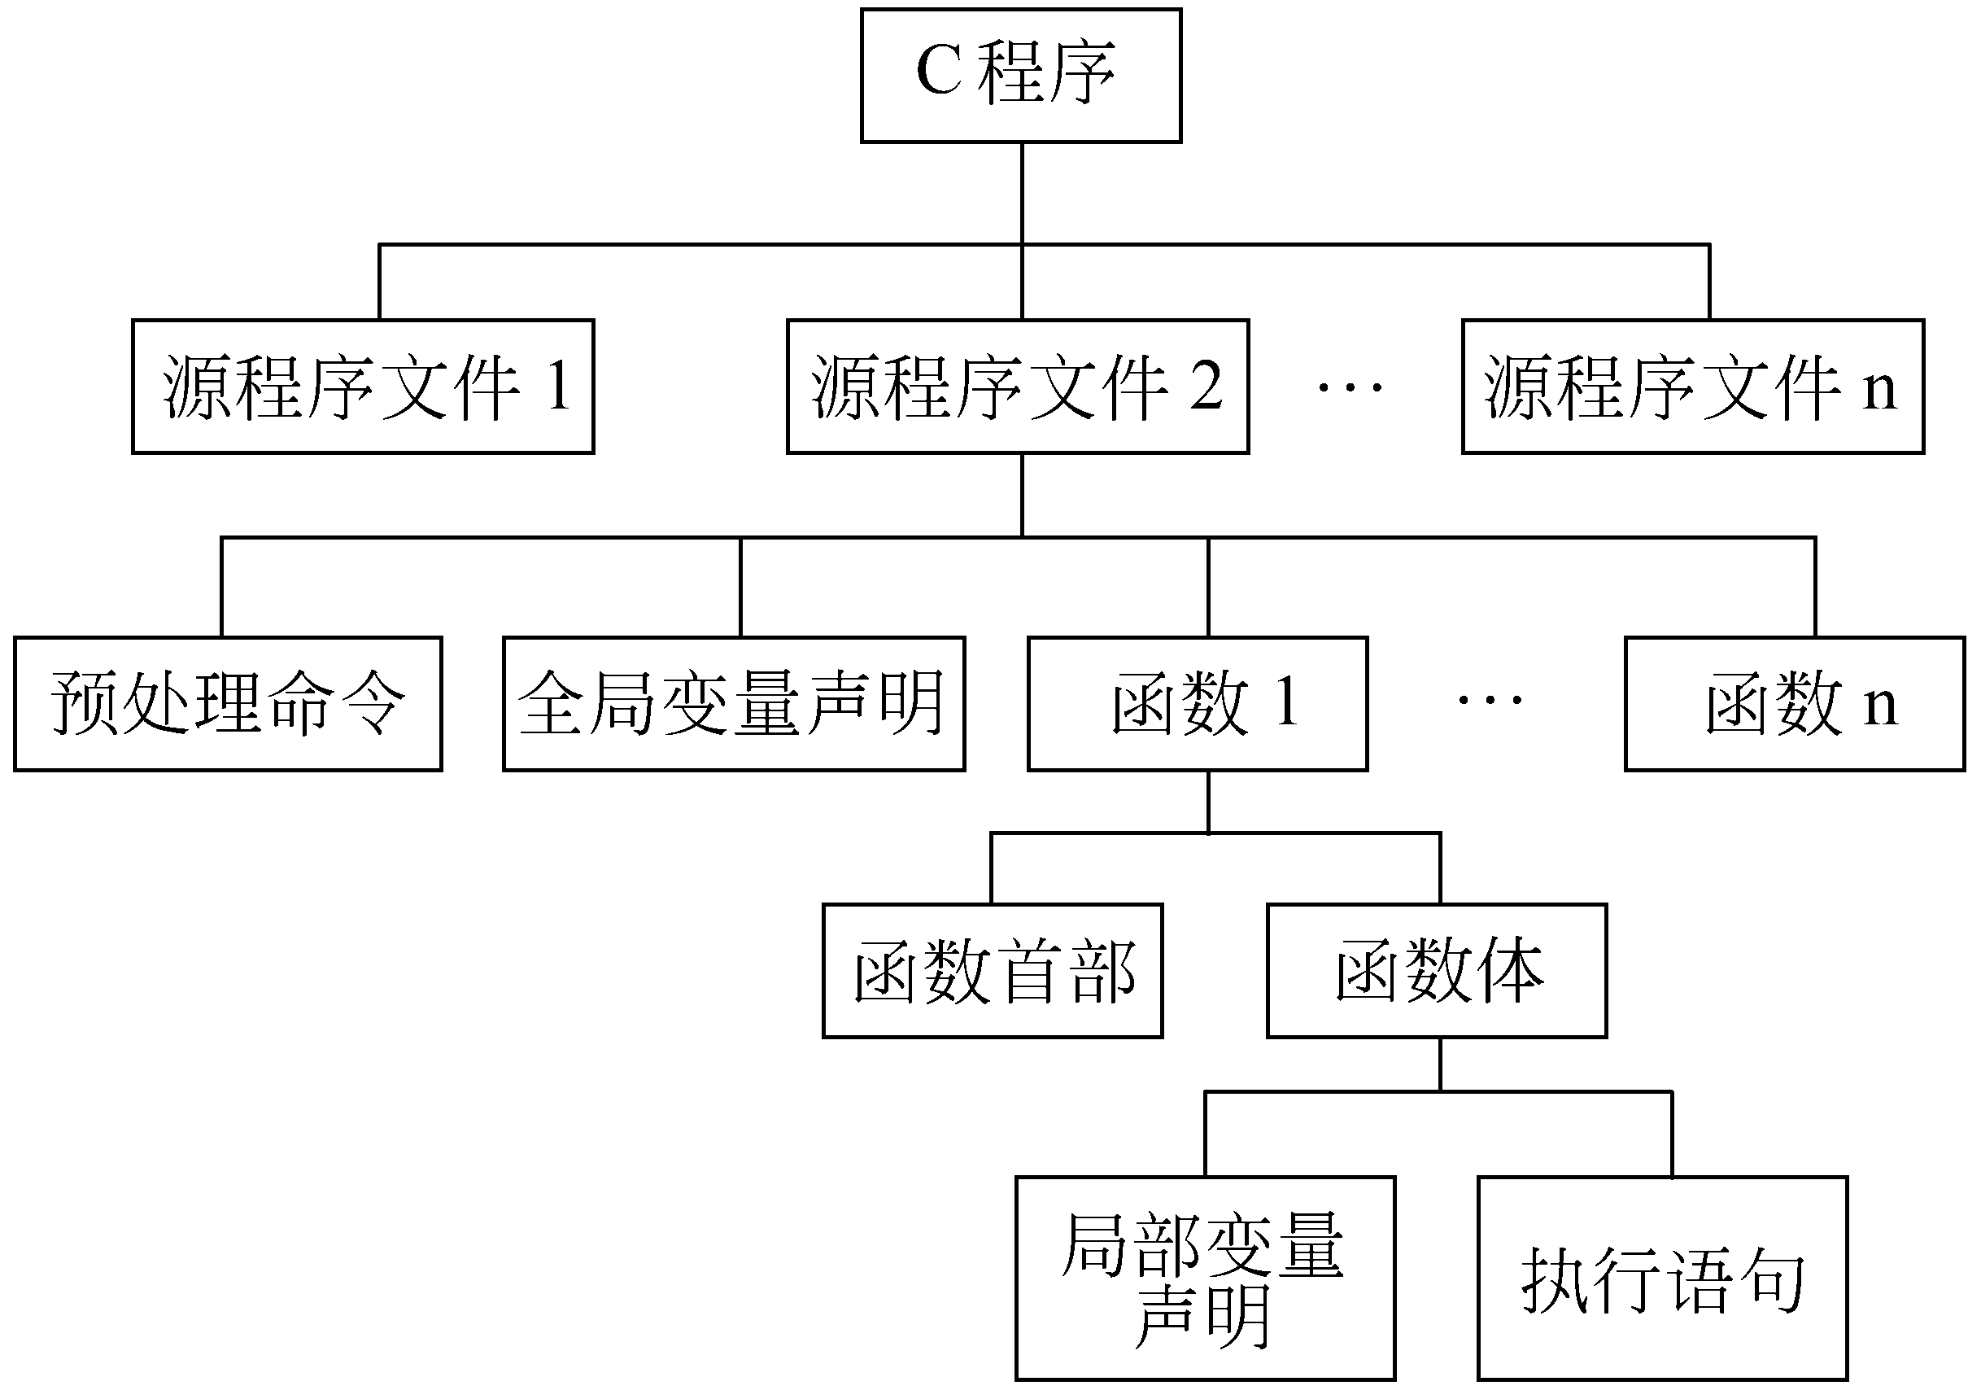

Slide 8
1.声明语句
在C++中，对变量(以及其他对象)的定义被认为是一条语句，并且可以出现在函数中的任何行，即可以放在其他程序语句可以出现的地方，也可以放在函数之外。这样更加灵活，可以很方便地实现变量的局部化(变量的作用范围从声明语句开始到本函数或本块结束)。

Slide 9
2.执行语句
执行语句包括：
(1) 控制语句，完成一定的控制功能。C++有 9种控制语句，即
① if( )~else~ （条件语句）
② for( )~ （循环语句）
③ while( )~ （循环语句）
④ do~while（ ） （循环语句）
⑤ continue （结束本次循环语句）
⑥ break （中止执行ｓｗｉｔｃｈ或循环语句）
⑦ switch （多分支选择语句）
⑧ goto （转向语句）
⑨ return （从函数返回语句）

Slide 10
执行语句
(2) 函数和流对象调用语句。
sort(x,y,z);
(3) 表达式语句。
i=i+1; //是一个赋值表达式

Slide 11
3. 复合语句
可以用 { }把一些语句括起来成为复合语句。如下面是一个复合语句。
{ z=x+y;
if(z>100) z=z-100；
cout<<z;
}
注意：复合语句中最后一个语句中最后的分号不能省略。

Slide 12
3.3 赋值语句
赋值语句是由赋值表达式加上一个分号构成。
a=b=c=d;

Slide 13
3.4 C++的输入与输出
输入输出不是由C++本身定义的，而是在编译系统提供的I/O库中定义的。
C++的输出和输入是用“流”(stream)的方式实现的。
如果在程序中使用cin、cout和流运算符，就必须使用预处理命令把头文件stream包含到本文件中：
#include <iostream>
把由cin和流提取运算符“>>”实现输入的语句称为输入语句或cin语句，把由cout和流插入运算符“<<”实现输出的语句称为输出语句或cout语句。

Slide 14
输入流与输出流的基本操作:
cout语句的一般格式为:
cout<<表达式1<<表达式2<<……<<表达式n;
cin语句的一般格式为:
cin>>变量1>>变量2>>……>>变量n;

Slide 15
在输入流与输出流中使用控制符
上面介绍的是使用cout和cin时的默认格式。但有时人们在输入输出时有一些特殊的要求，如在输出实数时规定字段宽度，只保留两位小数，数据向左或向右对齐等。C++提供了在输入输出流中使用的控制符(有的书中称为操纵符)，见书中表3.1。
需要注意的是： 如果使用了控制符，在程序单位的开头除了要加iostream头文件外，还要加iomanip头文件。

Slide 16
举例： 输出双精度数。
double a=123.456789012345;对a赋初值
(1) cout<<a;输出： 123.456
(2) cout<<setprecision(9)<<a;输出： 123.456789
(3) cout<<setprecision(6);恢复默认格式(精度为6)
(4) cout<< setiosflags(ios∷fixed);输出： 123.456789
(5) cout<<setiosflags(ios∷fixed)<<setprecision(8)<<a;输出： 123.45678901
(6) cout<<setiosflags(ios∷scientific)<<a;输出： 1.234568e+02
(7) cout<<setiosflags(ios∷scientific)<<setprecision(4)<<a; 输出： 1.2346e02
下面是整数输出的例子：
int b=123456;对b赋初值
(1) cout<<b;输出： 123456
(2) cout<<hex<<b; 输出： 1e240
(3) cout<<setiosflags(ios∷uppercase)<<b;输出： 1E240
(4) cout<<setw(10)<<b<<′,′<<b; 输出： 123456，123456
(5) cout<<setfill(′*′)<<setw(10)<<b;输出： **** 123456
(6) cout<<setiosflags(ios∷showpos)<<b;输出： +123456

Slide 17
用getchar和putchar 函数进行字符的输入和输出
1. putchar函数（字符输出函数）
putchar函数的作用是向终端输出一个字符。
例:putchar(c)； 它输出字符变量ｃ的值。
2.getchar函数（字符输入函数）
此函数的作用是从终端（或系统隐含指定的输入设备）输入一个字符。

Slide 18
用scanf和printf函数进行输入和输出
scanf函数一般格式是
scanf(格式控制，输出表列)
printf函数的一般格式是
printf(格式控制，输出表列)

Slide 19
3.5 编写顺序结构的程序
例3.5 求一元二次方程式ax²+bx+c=0的根。a,b,c的值在运行时由键盘输入，它们的值满足b²-4ac≥0。
根据求x1,x2的算法。它可以编写出以下C++程序：
#include <iostream>
#include <cmath> //程序要用数学函数sqrt，故应包含头文件cmath
using namespace std;
int main( )
{float a,b,c,x1,x2;
cin>>a>>b>>c;
x1=(-b+sqrt(b*b-4*a*c))/(2*a);
x2=(-b-sqrt(b*b-4*a*c))/(2*a);
cout<<″x1=″<<x1<<endl;
cout<<″x2=″<<x2<<endl;
return 0;
}

Slide 20
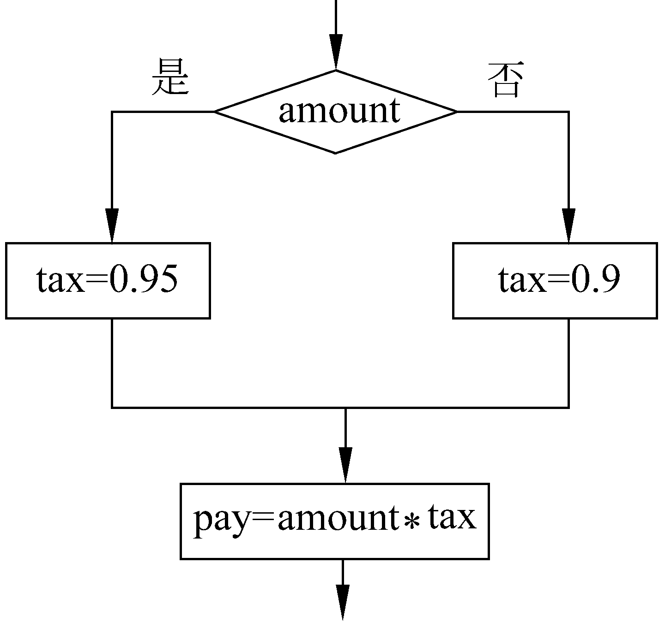
3.6 关系运算和逻辑运算
往往要求根据某个指定的条件是否满足来决定执行的内容。
例如，购物在1000元以下的打九五折，1000元及以上的打九折。C++提供if语句来实现这种条件选择。
如:
if amount<1000 tax=0.95; //amount代表购物总额，tax代表折扣
else tax=0.9; //若amount<1000，条件满足，tax=0.95，否则tax=0.9
pay=amount*tax; //pay为实付款

Slide 21
(1) 关系运算和关系表达式
C++的关系运算符有：
① < (小于)
② <= (小于或等于) 优先级相同 (高)
③ > (大于)
④ >= (大于或等于)
⑤ == (等于)
⑥ ！= (不等于) 优先级相同 (低)

Slide 22
(2) 逻辑常量和逻辑变量
C++增加了逻辑型数据。逻辑型常量只有两个，即false(假)和true(真)。
逻辑型变量要用类型标识符bool来定义，它的值只能是true和false之一。如
bool found,flag=false; //定义逻辑变量found和flag，并使flag的初值为false
found=true; //将逻辑常量true赋给逻辑变量found
由于逻辑变量是用关键字bool来定义的，因此又称为布尔变量。
在编译系统处理逻辑型数据时，将false处理为0，将true处理为1。因此，逻辑型数据可以与数值型数据进行算术运算。

Slide 23
3.7 选择结构和ｉｆ语句
if语句是用来判定所给定的条件是否满足，根据判定的结果（真或假）决定执行给出的两种操作之一。

Slide 24
(1)ｉｆ语句的3种形式
1. ｉｆ（表达式）语句
例如：
if(x>y) cout<<x<<endl；
2. if（表达式）语句1 else 语句2
例如：
if (x>y) cout<<x；
else cout<<y；

Slide 25
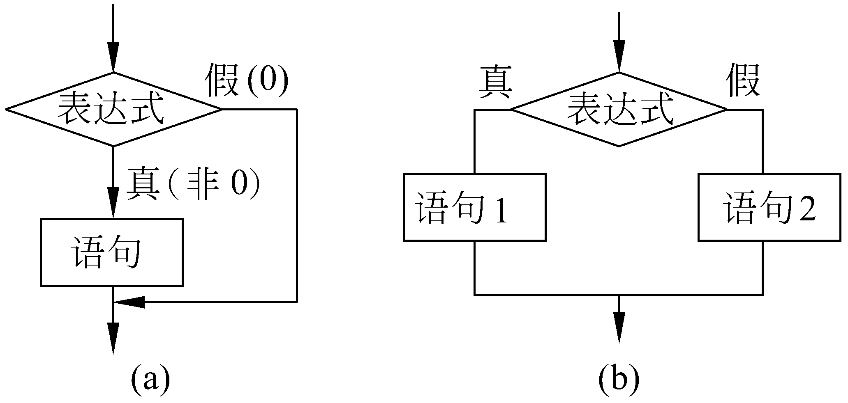
图3.5

Slide 26
3. if(表达式1) 语句1
else if(表达式2) 语句2
else if(表达式3) 语句3
…
else if(表达式m) 语句m
else 语句n
例如：
if (number>500) cost=0.15;
else if(number>300) cost=0.10;
else if(number>100) cost=0.075;
else if(number>50) cost=0.05;
else cost=0;

Slide 27
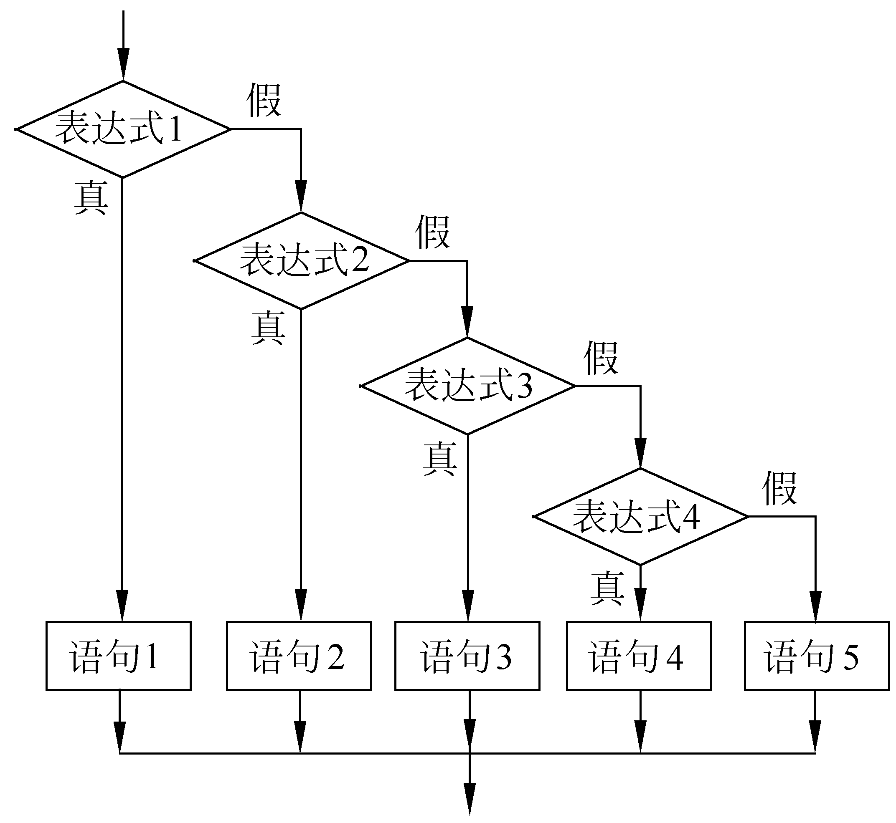
图3.６

Slide 28
说明：
(1) 从图3.5和图3.6可以看到： 3种形式的if语句都是由一个入口进来，经过对“表达式”的判断，分别执行相应的语句，最后归到一个共同的出口。这种形式的程序结构称为选择结构。在C++中if语句是实现选择结构主要的语句。
(2) 3种形式的if语句中在if后面都有一个用括号括起来的表达式，它是程序编写者要求程序判断的“条件”，一般是逻辑表达式或关系表达式。
(3) 第2、第3种形式的if语句中，在每个else前面有一分号，整个语句结束处有一分号。
(4) 在if和else后面可以只含一个内嵌的操作语句（如上例），也可以有多个操作语句，此时用花括号“｛｝”将几个语句括起来成为一个复合语句。

Slide 29
(2 )ｉｆ语句的嵌套
在if语句中又包含一个或多个if语句称为if语句的嵌套。一般形式如下：
if( )
if( )语句1
else 语句2 内嵌if
else
if( )语句3
else 语句4 内嵌if
应当注意if与else的配对关系。else总是与它上面最近的、且未配对的if配对。

Slide 30
3.8 条件运算符和条件表达式
若在if语句中，当被判别的表达式的值为“真”或“假”时，都执行一个赋值语句且给同一个变量赋值时，可以用简单的条件运算符来处理。

Slide 31
3.9多分支选择结构和switch 语句
switch语句是多分支选择语句，用来实现多分支选择结构。
它的一般形式如下：
switch（表达式）
｛case 常量表达式1：语句1
case 常量表达式2：语句2
...
case 常量表达式n：语句n
default：语句n+1
｝

Slide 32
说明：
(1) switch后面括号内的“表达式”，允许为任何类型。
(2) 当switch表达式的值与某一个case子句中的常量表达式的值相匹配时，就执行此case子句中的内嵌语句，若所有的case子句中的常量表达式的值都不能与switch表达式的值匹配，就执行default子句的内嵌语句。
(3) 每一个case表达式的值必须互不相同，否则就会出现互相矛盾的现象（对表达式的同一个值，有两种或多种执行方案）。
(4) 各个case和default的出现次序不影响执行结果。例如，可以先出现“default：…”，再出现“case ′D′：…”，然后是“case ′A′：…”。
(5) 执行完一个case子句后，流程控制转移到下一个case子句继续执行。“case常量表达式”只是起语句标号作用，并不是在该处进行条件判断。在执行switch语句时，根据switch表达式的值找到与之匹配的case子句，就从此case子句开始执行下去，不再进行判断。

Slide 33
3.10 编写选择结构的程序

Slide 34
3.11 循环结构和循环语句
在人们所要处理的问题中常常遇到需要反复执行某一操作的情况。这就需要用到循环控制。许多应用程序都包含循环。顺序结构、选择结构和循环结构是结构化程序设计的3种基本结构，是各种复杂程序的基本构造单元。因此程序设计者必须熟练掌握选择结构和循环结构的概念及使用方法。

Slide 35
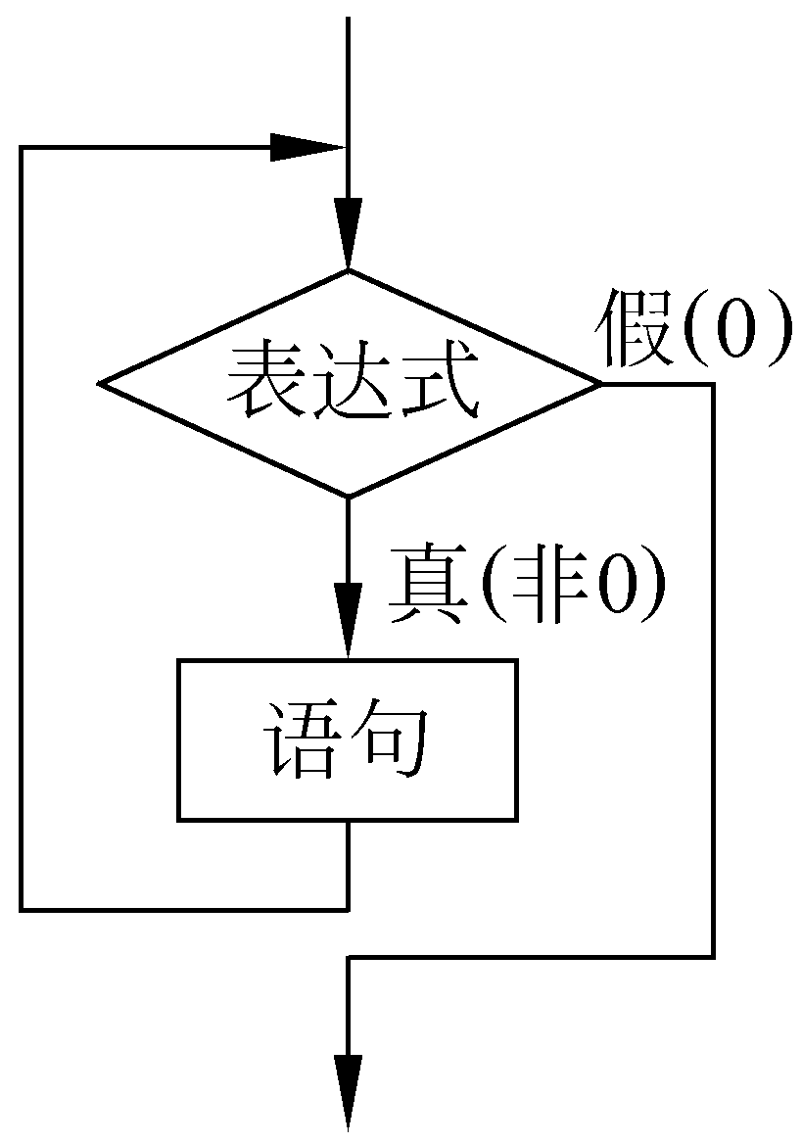
(1) 用while语句构成循环
while语句的一般形式如下：
while (表达式) 语句
其作用是： 当指定的条件为真(表达式为非0)时，执行while语句中的内嵌语句。其流程图见图3.9。其特点是：先判断表达式，后执行语句。while循环称为当型循环。

Slide 36
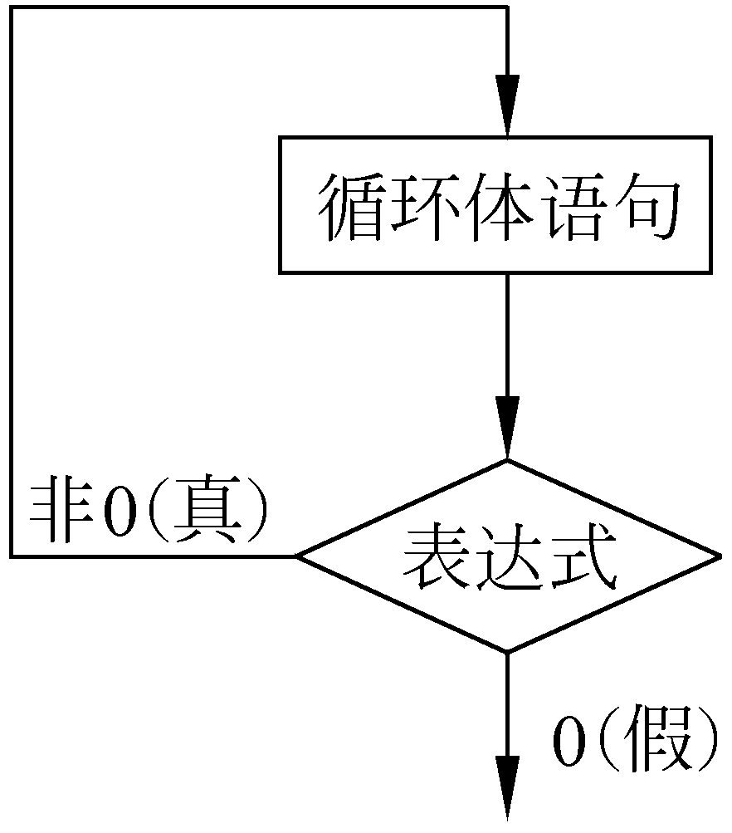
(2 )用do-while语句构成循环
do-while语句的特点是先执行循环体，然后判断循环条件是否成立。其一般形式为
do
语句
while (表达式)；
它是这样执行的：先执行一次指定的语句(即循环体)，然后判别表达式，当表达式的值为非零(“真”) 时，返回重新执行循环体语句，如此反复，直到表达式的值等于0为止，此时循环结束。

Slide 37
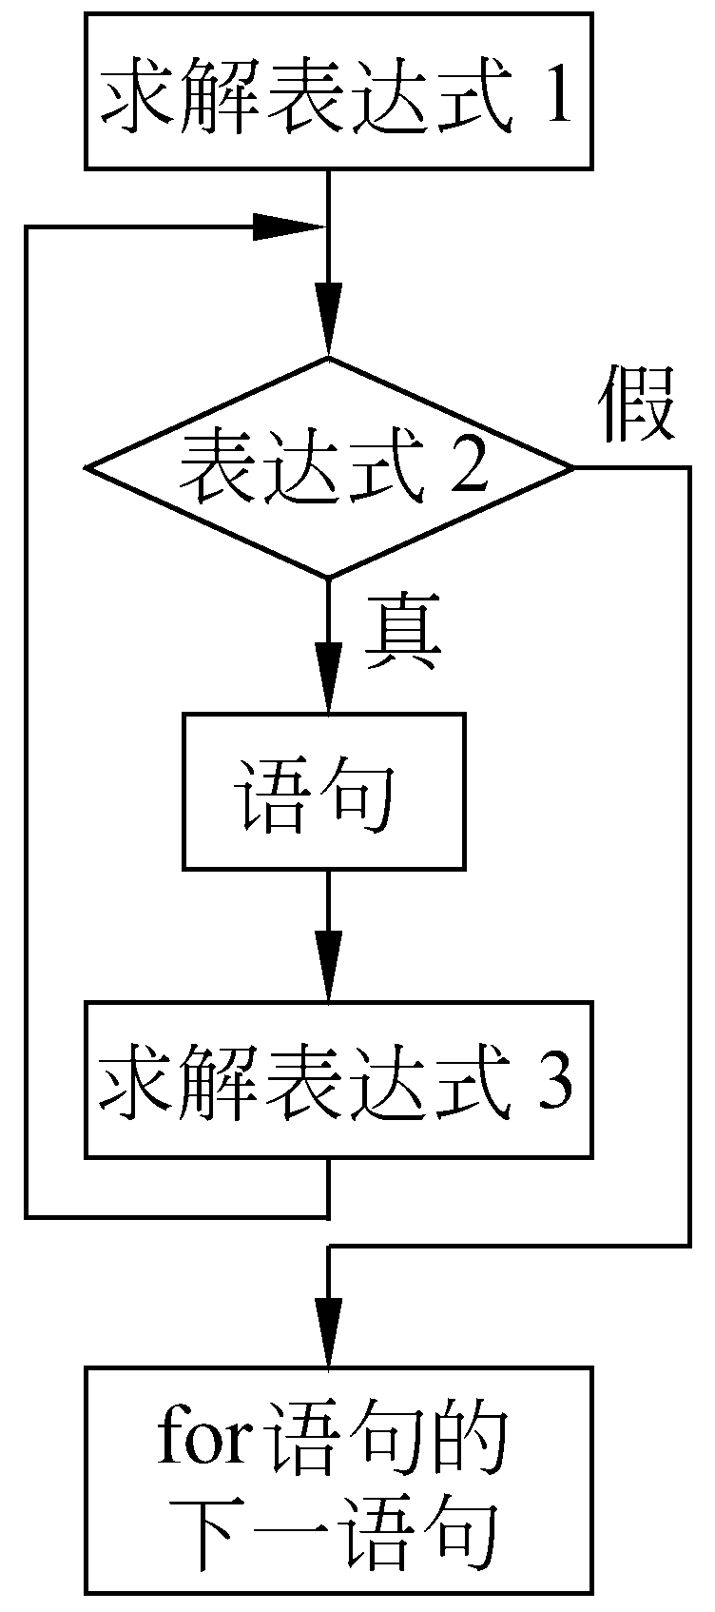
(3) 用for语句构成循环
C++中的for语句使用最为广泛和灵活，不仅可以用于循环次数已经确定的情况，而且可以用于循环次数不确定而只给出循环结束条件的情况，它完全可以代替while语句。
for语句的一般格式为
for(表达式1；表达式2；表达式3) 语句
它的执行过程如下：
(1) 先求解表达式1。
(2) 求解表达式2，若其值为真(值为非0)，则执行for语句中指定的内嵌语句，然后执行下面第(3)步。若为假(值为0)，则结束循环，转到第(5)步。
(3) 求解表达式3。
(4) 转回上面第(2)步骤继续执行。
(5) 循环结束，执行for语句下面的一个语句。

Slide 38
(4) 几种循环的比较
(1) 3种循环都可以用来处理同一问题，一般情况下它们可以互相代替。
(2) while和do-while循环，是在while后面指定循环条件的，在循环体中应包含使循环趋于结束的语句(如i++，或i=i+1等)。
for循环可以在表达式3中包含使循环趋于结束的操作，甚至可以将循环体中的操作全部放到表达式3中。因此for语句的功能更强，凡用while循环能完成的，用for循环都能实现。
(3) 用while和do-while循环时，循环变量初始化的操作应在while和do-while语句之前完成。而for语句可以在表达式1中实现循环变量的初始化。

Slide 39
3.12 循环的嵌套
一个循环体内又包含另一个完整的循环结构，称为循环的嵌套。内嵌的循环中还可以嵌套循环，这就是多层循环。
3种循环(while循环、dowhile循环和for循环)可以互相嵌套。

Slide 40
3.13 break语句和continue语句
实际上，break语句还可以用于循环体内。
break语句的一般格式为
break;
其作用为使流程从循环体内跳出循环体，即提前结束循环，接着执行循环体下面的语句。break语句只能用于循环语句和switch语句内，不能单独使用或用于其他语句中。

Slide 41
continue语句的一般格式为
continue;
其作用为结束本次循环，即跳过循环体中下面尚未执行的语句，接着进行下一次是否执行循环的判定。
说明：continue语句和break语句的区别是：continue语句只结束本次循环，而不是终止整个循环的执行。而break语句则是结束整个循环过程，不再判断执行循环的条件是否成立。

Slide 42
3.14 编写循环结构的程序

